Slide 1
Palestra 9 - Banco de Talentos e Licença para Aprimoramento Profissional
Palestrantes
Glauce-Mônica Vilela Souza
Simônia Peres da Silva

Slide 2
Importância do Banco de Talentos
O grande desafio da era do conhecimento é a capacidade que as organizações tem de obter tecnologia associada às pessoas, com a finalidade de identificar os conhecimentos explícitos e implícitos de cada funcionário.
Para tanto se torna necessário conhecer as competências das pessoas, que são consideradas um conjunto de conhecimentos, habilidades e atitudes.

Slide 3
Importância do Banco de Talentos
Quantas competências, habilidades e conhecimentos estão escondidos nas organizações?
Quantas pessoas desejam executar atividades mais desafiadoras?
As organizações cientes da importância de identificar essas pessoas e de posicionar a pessoa certa para o lugar certo, procuram meios de tornar tangíveis as competências das pessoas, com aquelas requeridas para a função que ocupam, orientando as ações necessárias para que os resultados sejam alcançados.

Slide 4
Importância do Banco de Talentos
As organizações que desejam alcançar seus objetivos é necessário identificar culturas e sistemas em que essas pessoas possam utilizar seus conhecimentos, habilidades e competências.
Perrenoud (1999) define competência como "a capacidade de mobilizar diversos recursos cognitivos (saberes, técnicas, saber fazer, atitudes, etc.) para solucionar com pertinência e eficácia determinada situação"

Slide 5
Banco Talentos - aspectos gerais
É um banco de dados e informações sobre pessoas, que vão desde informações cadastrais (nome, endereço eletrônico, etc.) até informações sobre sua vida profissional, formação acadêmica, experiência profissional, atividades desenvolvidas e atividades que estão aptos a desenvolver, idiomas de domínio, etc.

Slide 6
Banco Talentos - aspectos gerais
O armazenamento destas informações pode ser utilizado para várias aplicações na organização, desde contratação, promoção de cargos até identificação de competências e habilidades.

Slide 7
Banco de Talentos deve ser capaz de:
Identificar quem é quem dentro de instituições e mercado de trabalho.
Proporcionar o levantamento de indicadores estatísticos dentro da área de gestão de pessoas, tais como: grau de escolaridade de colaboradores, nº de colaboradores por área de atuação, nº de colaboradores por setores da organização, nº de colaboradores capacitados,etc.

Slide 8
Banco de Talentos deve ser capaz de:
3. Permitir a estruturação de currículos de colaboradores.
4. A publicidade da produção científica dos colaboradores.
5. Identificar os sujeitos internos e externos para a organização.
6. Levantamento histórico dos colaboradores dentro da instituição.

Slide 9
Características dos bancos de talentos
Inovação na gestão pública, ao permitir a utilização da informação de dados para mapeamento das carências da formação do quadro de servidores;
Permite a identificação dos talentos ocultos disponíveis na organização;
Permite o desenho de planos individuais de capacitação.
Considerável redução de custos na gestão e localização de profissionais.
Auxilia nas tomadas de decisão relativas a remanejamentos, promoções, formação de grupos de sucessão e aconselhamento.
Prepara as pessoas para a avaliação do desempenho.

Slide 10
Banco de talentos nas organizações
MEC criará Banco de Talentos com dados do ENEM - Estudantes poderão ser avaliados por empresas a partir do desempenho no exame
Os quase três milhões de estudantes que fizeram o ENEM (Exame Nacional de Ensino Médio) poderão entrar no Banco de Talentos que deve ser criado pelo MEC (Ministério da Educação) ainda este ano.

Slide 11
Banco de talentos nas organizações
Câmara de dirigentes Lojistas de Goiânia
Associação Brasileira de Supermercado – ABRAS.
Serviço Social da Industria – SESI.
Serviço Social de Transporte - SEST
Serviço Nacional de Aprendizagem e Transporte - SENAT

Slide 12
O que é o Banco de Talentos na Seduc?
É um projeto que tem como objetivo identificar os servidores da Seduc que possuem formação acadêmica em graduação, especialização, mestrado ou doutorado e que tenham interesse em participar de projetos promovidos pela Secretaria de Educação, tais como: participação em pesquisa, grupo de estudo, etc.

Slide 13
O que é o Banco de Talentos na Seduc?
A Secretaria de Estado da Educação de Goiás criou o Banco de Talentos, com o intuito de valorizar seus servidores, atender suas necessidades profissionais e pessoais, descobrir potencialidades e, concomitantemente, atender às demandas institucionais.

Slide 14
O que é o Banco de Talentos na Seduc?
O Banco de Talentos será utilizado pela Seduc na identificação e localização de servidores com capacidade e habilidade para trabalhar em projetos desenvolvidos pela Secretaria de Estado da Educação.

Slide 15
Quais as vantagens de se cadastrar no Banco de Talentos?
Por meio dos dados do Banco de Talentos a Seduc terá condições de conhecer o perfil individual e coletivo dos seus servidores, possibilitando um planejamento de ações que contemplem mais adequadamente as expectativas dos profissionais.

Slide 16
Quais as vantagens de se cadastrar no Banco de Talentos?
Localizar os profissionais com formação e/ou interesse profissional voltado para as áreas e subáreas de atuação da Seduc.
O servidor após realizar o cadastro do Banco de Talentos poderá imprimir seu currículo configurado.

Slide 17
Quais as vantagens de se
cadastrar no Banco de Talentos?
A consulta dos currículos cadastrados no Banco de Talentos pelo público externo pode possibilitar ao servidor oportunidades de trabalhos também fora da Rede Estadual, como por exemplo, nas redes municipais e Instituições de Ensino Superior.

Slide 18
Como é a divulgação das informações cadastradas no Banco de Talentos?
A Seduc se compromete a não divulgar os dados pessoais dos servidores (endereço, matrícula funcional, telefones, data de nascimento, RG e CPF).
Estarão disponíveis ao público externo somente o endereço eletrônico e os demais dados, como formação acadêmica e profissional.

Slide 19
Quem pode cadastrar no Banco de Talentos?
Poderão cadastrar no Banco de Talentos os servidores efetivos e comissionados da Secretaria de Educação do Estado de Goiás.

Slide 20
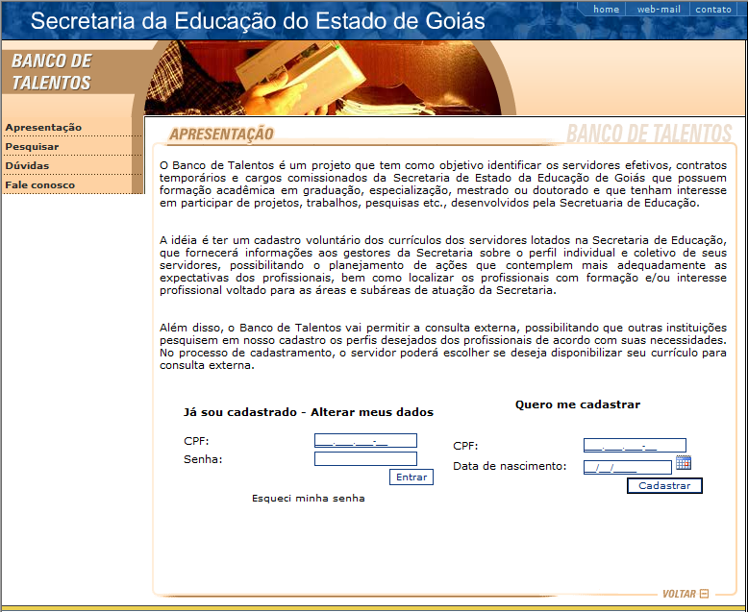
Texto do slide
Texto texto Texto texto Texto texto Texto texto

Slide 21
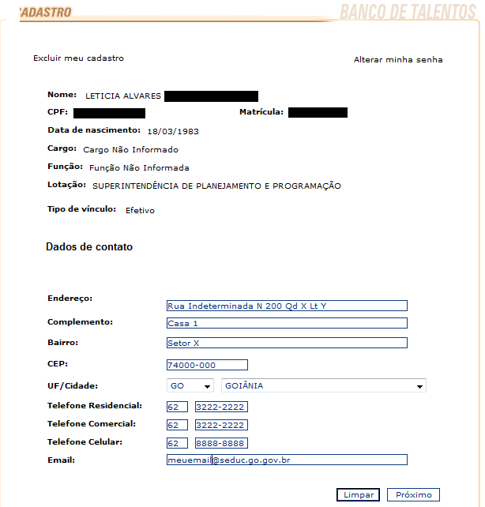

Slide 22
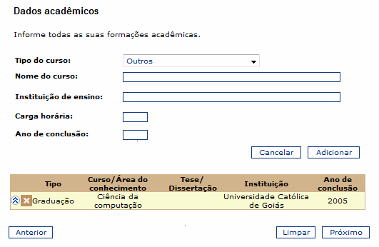
Banco de Talentos

Slide 23
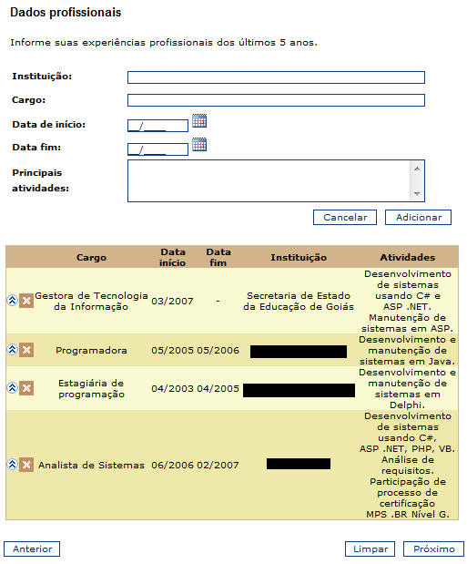

Slide 24
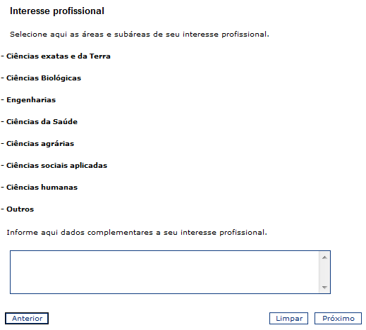

Slide 25
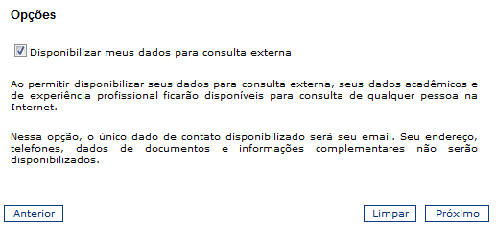

Slide 26
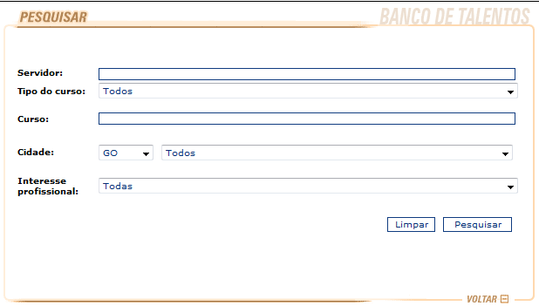

Slide 27
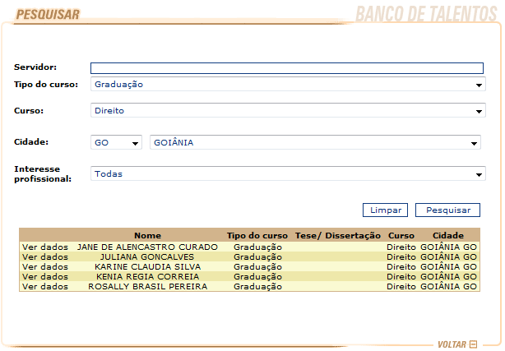

Slide 28
Estatísticas do Banco Talentos
1338 servidores cadastrados.
9 Doutores.
136 Mestres.
950 especialistas.
Destes 1338, 499 são de Goiânia.
O curso que tem maior número de inscritos é Pedagogia (30%).
Foi usado em todos os cadastros de Duplas Pedagógicas, como uma forma de verificar o currículo da pessoa.

Slide 29
Banco Talentos - possibilidades futuras
Cadastro de licença para aprimoramento profissional.
Aumento do número de servidores cadastrados.
Criar relatórios de gestão com dados do banco de talentos.
Disponibilização de notícias aos servidores sobre oportunidades de trabalho, pesquisas e formação.

